Slide 1


PHÒNG GIÁO DỤC & ĐÀO TẠO QUẬN LONG BIÊN
TRƯỜNG TIỂU HỌC PHÚC LỢI
CHÀO ĐÓN CÁC EM HỌC SINH
ĐẾN VỚI TIẾT HỌC HÔM NAY

Slide 2


Nấu cơm
( Tiết 2)

Slide 3



Slide 4
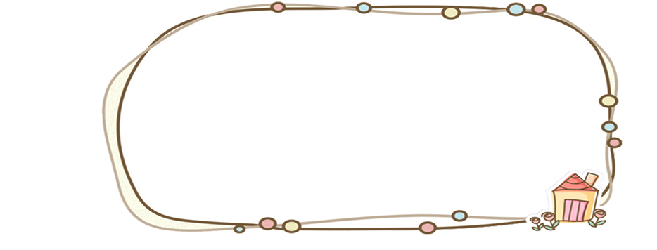
YÊU CẦU CẦN ĐẠT
- Biết cách nấu cơm.
- Vận dụng kiến thức đã học để nấu cơm giúp gia đình.

Slide 5

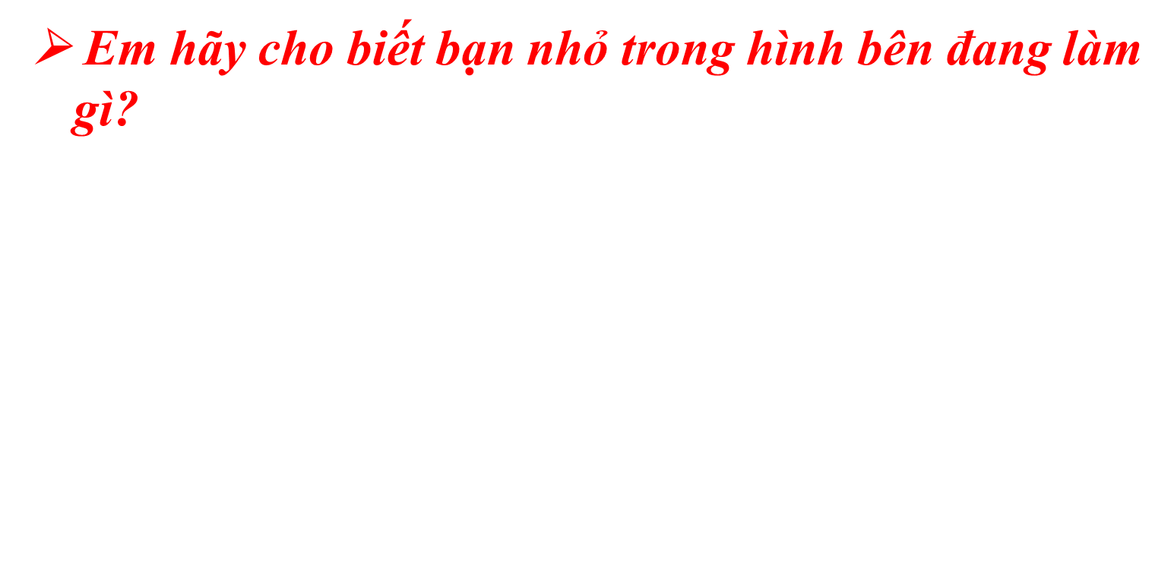
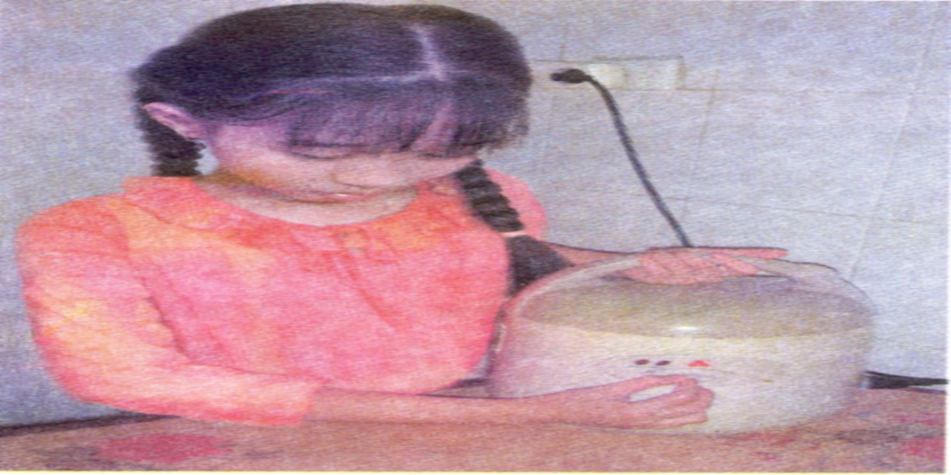

Slide 6
2.Nấu cơm bằng nồi cơm điện:
a. Chuẩn bị:
- Hãy kể tên các dụng cụ nguyên liệu chuẩn bị để nấu cơm bằng nồi cơm điện?
-Nêu các công việc để chuẩn bị nấu cơm bằng nồi cơm điện ?

Slide 7
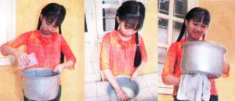

Thảo luận: Chọn từ thích hợp điền vào chỗ trống ở dưới mỗi hình sau:
Cho nước vào nồi, lau khô đáy nồi, cắm điện bật nấc nấu, san đều gạo trong nồi.
a. Cho nước vào nồi
b. San gạo
c. Lau khô đáy nồi
d. Cắm điện bật nấc nấu

Slide 8
2. Nấu cơm bằng nồi cơm điện:
Kĩ thuật
Nấu cơm (Tiết 2)
- Trình bày cách nấu cơm bằng nồi cơm điện:
Cho gạo, nứớc sạch vào nồi, lau khô đáy nồi, đậy nắp, cắm điện, bật nấc nấu , san đều gạo trong nồi.

Slide 9
Thảo luận nhóm 4:
- So sánh những nguyên liệu và dụng cụ cần chuẩn bị để nấu cơm bằng nồi cơm điện và nấu cơm bằng bếp đun?
Giống nhau: Chuẩn bị gạo, nước sạch, rá, chậu vo gạo.
Khác nhau: Dụng cụ nấu và nguồn cung cấp nhiệt khi nấu cơm.

Slide 10


HẸN GẶP LẠI

